Slide 1


Peking University
图论 · Graph Theory
北京大学 李煜东
2015/4/18

Slide 2
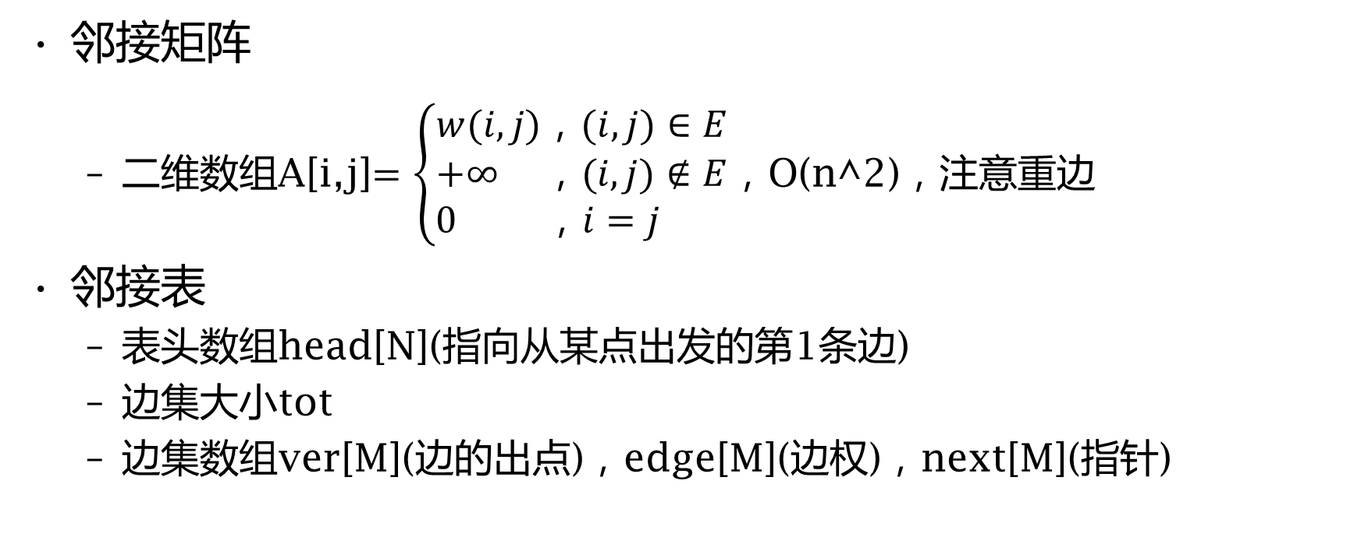
图的存储
Graph Theory
图论
基本知识
邻接矩阵
二维数组A[i,j]$=\left\{\begin{aligned}w(i,j)，(i,j)∈E \\ +∞ ，(i,j)∉E \\ 0 ，i=j \end{aligned}\right.$，O(n^2)，注意重边
邻接表
表头数组head[N](指向从某点出发的第1条边)
边集大小tot
边集数组ver[M](边的出点)，edge[M](边权)，next[M](指针)

Slide 3
图的遍历
Graph Theory
图论
基本知识
深度优先遍历
访问标记避免重复、时间戳(dfn)
广度优先遍历
循环队列、优先队列
边权为01的图上双端队列
拓扑排序
判定有向无环图(DAG)

Slide 4
任意两点间的最短路问题
Graph Theory
图论
最短路
使用动态规划求解？需要定义状态、阶段、决策。
以长度为阶段？
经过k条边从x到y的最短路F[k,x,y] = Min{F[i,x,z]+F[k-i,z,y]}，O(N^4)
倍增优化？
经过2^k条边从x到y的最短路F[k,x,y]=Min{F[k-1,x,z]+F[k-1,z,y]}
经过<=2^k条边从x到y的最短路D[k,x,y]=Min(D[k-1,x,y],F[k,x,y])
经过<=N条边从x到y的最短路：对N二进制分解，套用矩阵乘法模型
这里重新定义运算规则：加法←求Min，乘法←加法。O(N^3logN)
其实可以直接套用矩阵乘法模型求邻接矩阵A的N次方？

Slide 5
Floyd算法
Graph Theory
图论
最短路
动态规划以”途径点集大小”为阶段？
以长度为阶段效率不高，是因为没有充分利用阶段与决策之间的关系
决策需要枚举中转点，不妨考虑也以中转点集为阶段
F[k,i,j]表示”可以经过标号≤k的点中转时”从i到j的最短路
F[0,i,j]=A[i,j]，A为前面定义的邻接矩阵
F[k,i,j]=Min{F[k-1,i,k]+F[k-1,k,j]}，O(N^3)
k这一维空间可以省略，变成D[i,j]
就成为了我们平时常见的Floyd算法
由于k是DP的阶段循环，所以k循环必须要放在最外层

Slide 6
POJ3613
Graph Theory
图论
最短路
T个点的无向图，求从S到E经过恰好N条边的最短路
T<=100，N<=1000000
使用以长度为阶段的DP算法
用倍增or矩阵乘法加速

Slide 7
Floyd求最小环(POJ1734)
Graph Theory
图论
最短路
最小环：从一个点出发经过至少一条边回到该点，不能重复经过某条边，距离最短的回路。
有向图最小环：
令dist[i,i]=+∞，然后floyd求最短路。
无向图最小环：
在最外层循环开始进行k时，用“i到k、再到j、再经过编号<k的节点从j到i”的最短路w(i,k)+w(k,j)+dist[i,j]来更新最小环。

Slide 8
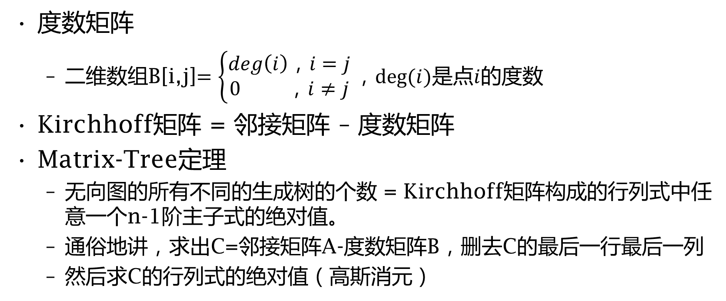
Matrix-Tree定理
Graph Theory
图论
生成树计数
度数矩阵
二维数组B[i,j]$=\left\{\begin{matrix}deg\left(i\right)，i=j \\ 0 ，i≠j\end{matrix}\right.，deg⁡(i)$是点$i$的度数
Kirchhoff矩阵 = 邻接矩阵 – 度数矩阵
Matrix-Tree定理
无向图的所有不同的生成树的个数 = Kirchhoff矩阵构成的行列式中任意一个n-1阶主子式的绝对值。
通俗地讲，求出C=邻接矩阵A-度数矩阵B，删去C的最后一行最后一列
然后求C的行列式的绝对值（高斯消元）

Slide 9
单源最短路径问题
Graph Theory
图论
最短路
Dijkstra算法
堆优化的Dijkstra算法
Bellman-Ford算法
SPFA(Shortest Path Fast Algorithm)算法
SLF优化的SPFA算法

Slide 10
Dijkstra算法
Graph Theory
图论
最短路
节点分成两组：已经确定最短路、尚未确定最短路
不断从第2组中选择路径长度最短的点放入第1组并扩展
本质是贪心，只能应用于正权图
普通的Dijkstra算法O(N^2)
堆优化的Dijkstra算法O(NlogN)~O(MlogN)

Slide 11
SPFA算法
Graph Theory
图论
最短路
Bellman-Ford算法：对每条边执行更新，迭代N-1次
SPFA = 队列优化的Bellman-Ford算法
本质上还是迭代——每更新一次就考虑入队
稀疏图上O(kN)，稠密图上退化到O(N^2)
SLF优化：Small Label First, 新入队点与队头比较
LLL优化：Large Label Last, 队头与平均值比较
可以应用于负权图

Slide 12
Tyvj2032
Graph Theory
图论
最短路
http://www.tyvj.cn/p/2032
简单的变形——
最短路的状态扩展到二维
D[i,j]表示到达第i层手柄在位置j时的最短时间

Slide 13
POJ3463
Graph Theory
图论
最短路
题意：求最短路、次短路及其条数？
d[i][0]表示起点到i的最短路权值，f[i][0]表示其条数。
d[i][1]表示起点到i的次短路权值，f[i][1]表示其条数。
仍然套用Dijkstra或SPFA求最短路的模板，更新的时候分4种情况讨论：
d[x][k]+z=d[y][0]，那么f[y][0]+=f[x][k]。
d[x][k]+z=d[y][1]，那么f[y][1]+=f[x][k]。
d[x][k]+z<d[y][0]，那么d[y][1]=d[y][0], f[y][1]=f[y][0], d[y][0]=d[x][k]+z, f[y][0]=f[x][k]。
d[y][0]<d[x][k]+z<d[y][1]，那么d[y][1]=d[x][k]+z, f[y][1]=f[x][k]。

Slide 14
POJ3635
Graph Theory
图论
最短路
题意：有N（1 ≤ N ≤ 1,000）个城市和M（1 ≤ M ≤ 10,000）条道路。加油站都在城市里面，价格不一样；道路的权值就是这条道路要耗多少油。现在你需要计算一下，一架油箱容量为C（1 ≤ C ≤ 100）的车子，从S开到T至少要花多少油钱？
F[i][j]表示到达城市i，还剩j升汽油的最少花费。
解法1 (TLE)：F[i][j]=Min(F[i][j-L]+price[i]*L, F[k][j+dist(i,k)])，其中0<L<=j，(i,k)为图中的边。F[i][j]是在图上的DP，可以用SPFA求出。
解法2：在某个城市每时刻的动作其实只有两种：加一升油，或者开往下一个城市。用堆维护花费最少的状态，每次取出堆顶，枚举这两种转移。

Slide 15
第K短路(POJ2449)
Graph Theory
图论
最短路
题意：有若干个询问，每次询问图中从a到b的可重复第k短路的长度。
使用A*算法。A*算法核心在于估价函数，设计标准是估计值不劣于最优值。在此基础上A*算法一定正确，估价越接近最优值，效率越高；估价为0时，退化为普通的搜索。不满足此条件的估价函数可能会导致答案错误。
首先在反向图上使用Spfa或Dijkstra求出所有点到终点的最短路径。
估价函数：当前走过的距离+该点到终点的最短路长度。
用堆(优先队列)维护，每次取出估价函数最小的一个点扩展。
第几次从堆中取出点u，就是找到了u的第几短路。
第K次取出终点时程序结束。

Slide 16
欧拉回路(POJ2230)
Graph Theory
图论
最短路
欧拉回路：经过每条边恰好一次的回路（一笔画问题）
欧拉回路存在 ⬄ 连通图中每个点的度数都是偶数。
初始时，1号点入栈。
依次把与栈顶节点有未标记的边相连的节点入栈并递归，递归前标记该边。
如果当前栈顶结点出发已经没有未标记边，把该节点出栈，并记录到答案序列中。
重复上述步骤直到栈为空。
倒序输出答案序列，就是一条欧拉回路。

Slide 17
道路与航线(USACO2011 Jan Gold)
Graph Theory
图论
最短路
题目描述：Farmer John正在一个新的销售区域对他的牛奶销售方案进行调查。他想把牛奶送到T个城镇(1<=T<=25,000，编号为1~T)。这些城镇之间通过R条道路 (1<=R<=50,000，编号为1~R) 和P条航线 (1<=P<=50,000，编号为1~P) 连接。
每条道路i或者航线i连接城镇Ai (1<=Ai<=T)和Bi (1<=Bi<=T)，花费为Ci。对于道路，0 <= Ci <= 10,000；然而航线的花费很神奇，花费Ci可能是负数(-10,000<=Ci<=10,000)。道路是双向的，航线是单向的。
事实上，由于最近恐怖主义太嚣张，为了社会和谐，出台了一些政策保证：如果有一条航线可以从Ai到Bi，那么不可能通过一些道路和航线从Bi回到Ai。由于FJ的奶牛世界公认十分给力，他需要运送奶牛到每一个城镇。他想找到从发送中心城镇S(1<=S<=T) 把奶牛送到每个城镇的最便宜的方案，或者知道这是不可能的。
注：直接使用SPFA算法（包括各类优化）超时。

Slide 18
道路与航线(USACO2011 Jan Gold)
Graph Theory
图论
最短路
如果只把双向边“道路”添加到图里，会形成许多个无向连通块。
把每个连通块缩点后再把单向边“航线”添加到图里，此时形成一个有向无环图。
所以我们统计所有连通块的入度，用拓扑序DP来处理整个图。
对于无向连通块内部，由于都是正权边，就可以使用堆优化的Dijkstra算法处理。
处理一个连通块的方法是：
连通块内的所有点入堆，对这个连通块做一次多源的Heap-Dijkstra算法。
Heap-Dijkstra的过程中，如果访问到到连通块内的点，直接更新距离并调整堆；
如果访问到另一个连通块的点，同样更新距离，但是不入堆，并且还要把那个连通块的入度减一，若此时其入度为0，把它加入到队尾。

Slide 19
最小生成树
Graph Theory
图论
生成树
最小生成树(Minimum Spanning Trees)
求带权无向图的一棵子树，包含N个点，N-1条边，边权之和最小。
Kruskal O(MlogN)
Prim O(N^2)

Slide 20
Prim算法
Graph Theory
图论
生成树
以任意一个点为基准点
节点分为两组：
1. 在MST上到基准点的路径已经确定的点
2. 尚未在MST中与基准点相连的点
不断从第2组中选择与第1组距离最近的点加入第1组
类似于Dijkstra，本质也是贪心，O(N^2)

Slide 21
Kruskal算法
Graph Theory
图论
生成树
利用并查集，起初每个点各自构成一个集合
所有边按照边权从小到大排序，依次扫描
若当前扫描到的边连接两个不同的点集，合并
本质也是贪心，O(MlogN)
与Prim算法相比，没有基准点，该算法是不断选择两个距离最近的集合进行合并的过程

Slide 22
TYVJ1659
Graph Theory
图论
生成树
http://www.tyvj.cn/p/1659
最终消耗的能量是 Σt(i)*deg(i)+t(root)
每条边(x,y)的边权定义为t(x)+t(y)
求MST
再加上最小雪坑的t值就是答案

Slide 23
TYVJ1391
Graph Theory
图论
生成树
题意：给定一棵树，把它扩充为完全图，使得图的MST仍为这棵树。求边权和最小的扩充方法。
对给定树上的N-1条边模拟一遍Kruskal，通过边(x,y)合并两个并查集时，x集合中的每个点到y集合中的每个点添加一条长度为w(x,y)+1的边。

Slide 24
POJ1639
Graph Theory
图论
生成树
题意：求n<=30个点的图的MST，满足根节点的度数<=S。
1. 去掉根节点，对得到的每个连通分量求MST，并对每个连通分量选择一个到根节点距离最近的点连到根节点上，此时得到的生成树T已经满足度数<=S。
2. 枚举每个点，若该点与根节点有边相连，设长度为D1，设该点在T中到根节点的路径上的最长边长度为D2。找出D2-D1最大的点，若D2-D1>0，删除边D2，加入边D1，形成一棵更小的生成树；若D2-D1<=0，说明当前方案已经最优。
3. 重复第二步K次，K为第一步后根节点还能连边的条数。

Slide 25
TYVJ2054
Graph Theory
图论
生成树
N颗宝石，编号为0~N-1。第i颗宝石的能量是Ai。如果Ai>0，则需要把Ai的能量传给其它宝石；如果Ai<0，则需要从其它宝石处获取-Ai的能量。保证∑Ai =0。只有M对宝石之间可以互相传递能量，其中第i对宝石之间无论传递多少能量，都要花费Ti的代价。求使所有宝石的能量都相同的最小代价？(N<=16)
每个∑Ai =0的子图内传递能量的最小代价是其MST
最终整个图可能分成若干块∑Ai =0的子图分别传递
以∑Ai =0的子图为物品做二进制集合的状压DP。

Slide 26
BZOJ1977
Graph Theory
图论
生成树
题意：求严格次小生成树。
Method 1: 求MST，枚举删哪条边然后再求MST。
O(NMlogN)，求出的次小生成树不一定严格次小。
Method 2: 求MST，枚举不在MST上的边(u,v)，求MST中u-v路径上最大的边，把该边去掉加入(u,v)可得到一个备选答案。
O(NM)，可以求严格次小，也可以求非严格的。
Method 3: 在上一个方法的基础上，采用倍增法求MST中u-v路径上的最大边。
O(MlogN)，倍增法很重要！

Slide 27
树上的倍增法
Graph Theory
图论
生成树
fa[i][j] 表示节点i的2^j倍祖先
fa[i][0] 父亲，fa[i][1] 祖父，fa[fa[i][1]][0] 曾祖父
类似地，可以用f[i][j]维护从i到fa[i][j]路径上的信息
BFS求fa数组
访问边(x,y)时可确定fa[y][0]=x, fa[y][i]=fa[fa[y][i-1]][i-1]
求LCA(x,y)
首先把x,y调整到同一深度（依次尝试fa[x][logN]~fa[x][0]）
然后把x,y同时向上调整到LCA的子节点，返回fa[x][0]

Slide 28
LCA求法总结
Graph Theory
图论
生成树
倍增法
静态，在线，O(NlogN) – O(logN)
ST维护欧拉序
静态，在线，O(NlogN) – O(1)
Tarjan算法
静态，离线，O(N+M+Q)
Link-Cut Tree (动态树)
动态，在线，O(N) – O(logN)，超出NOIP讨论范围

Slide 29
判定图中是否存在负环
Graph Theory
图论
差分约束
在SPFA求最短路的过程中……
Method 1: (not recommend)
记录每个点入队次数，若某点入队超过N次说明有负环
Method 2: (recommend)
记录每个点的最短路径包含的边数，超过N说明有负环
也可以卡内存、卡时间（爆了队列就判定有负环）
以及使用栈版本、DFS版本

Slide 30
差分约束系统
Graph Theory
图论
差分约束
差分约束是求解N元一次特殊不等式组的一种方法。
差分约束系统包含N个变量和M个约束条件，每个约束条件都是一个关于两个变量的一次不等式，每个不等式形如X[i]-X[j]<=A[k]，其中1<=i,j<=N，1<=k<=M，X[i]、X[j]为变量，A[k]为常数。
引理：若{Xi}为差分约束系统的一组解，Δ为常数，那么{Xi+Δ}也是一组解。
差分约束可以转化为图论中的单源最短路问题求解。

Slide 31
差分约束系统
Graph Theory
图论
差分约束
差分约束系统中的每个不等式都与最短路中的三角形不等式 dist[v]<=dist[u]+edge(u,v) 形似。
把变量Xi看做有向图中的点i，对不等式X[i]-X[j]<=A[k]从j向i连一条有向边，边权为A[k]。建立一个源点，向每个点连一条有向边，边权为0。从源点出发求单源最短路，X[i]=dist[i]就是一组可行解。有负环说明无解。
若对X[i]有范围限制，可用X[i]与源点之间的约束表示。
不等式>=号时用最长路解决，此时有正环说明无解。

Slide 32
Tyvj1415
Graph Theory
图论
差分约束
西瓜地的种植范围是一条直线，有m个形如“从西瓜地B处到E处至少要种植T个西瓜”的条件，每块地最多种一个西瓜。问在满足所有条件的前提下，最少要种植多少西瓜？
设d[i]表示前i块西瓜地种植的西瓜总数。那么题目实际上告诉我们了这些约束条件：
d[0]=0，d[i]-d[i-1]>=0，d[i]-d[i-1]<=1，d[e]-d[b-1]>=t
0作为源点，从i-1到i连权值为0的边，从i到i-1连权值为-1的边，从b-1到e连权值为t的边。
从0出发求单源最长路，d[n]就是答案。

Slide 33
BZOJ2330
Graph Theory
图论
差分约束
有 N 颗恒星，亮度用正整数表示。有 M 对恒星亮度之间的相对关系已经判明，可能会有相等、小于、大于、不小于、不大于五种关系。求这 N 颗恒星的亮度值总和至少有多大。 N,M<=1000.
相等→不小于&不大于，x<y→y-x≥1，x>y→x-y≥1，x≥y→x-y≥0，x≤y→y-x≥0。
x-y≥z→从y到x连长度为z的边，求最长路。
*效率更高的算法——强连通分量缩点DP。

Slide 34
0/1分数规划
Graph Theory
图论
分数规划
求出解集 {xi | xi=0或1}，使以下式子最大化： (c1*x1+c2*x2+...+cn*xn) / (d1*x1+d2*x2+…+dn*xn)。 其中c1~cn,d1~cn为常数，记分子为cx，分母为dx，最优解为L$=cx$/dx$。
若L<L$=cx$/dx$，则cx$-L*dx$>0，因此存在一组解cx,dx，使cx-L*dx>0。 若L=L$，那么L=cx$/dx$，即cx$-L*dx$=0。 若L>L$=cx$/dx$>cx/dx，则对于任意一组解cx,dx，有cx-L*dx<0。
设函数F(L)为cx-L*dx的最大值。 F(L)>0说明L<L$，F(L)=0说明L=L$ ，F(L)<0说明L>L$ 。

Slide 35
Tyvj1706
Graph Theory
图论
分数规划
http://www.tyvj.cn/p/1706
列车路线只能头尾连接，中间的部分可以省略，只用记录头尾两个列车
列车当作点，一条路线转化为在头尾列车之间权值为该路线速度之和的边
要求找到一个环，设环上的边权值为v1,v2…vk
要求最小化ave=(v1+v2+v3+..+vk)/k
二分答案ave，根据01分数规划，需要判定F(ave)=(v1+v2+v3+..+vk)-ave*k的最大值的正负。
F(ave)=(v1-ave)+(v2-ave)+…+(vk-ave)
F的最大值>0，等价于图中每个边都减去ave后存在一个正环。

Slide 36
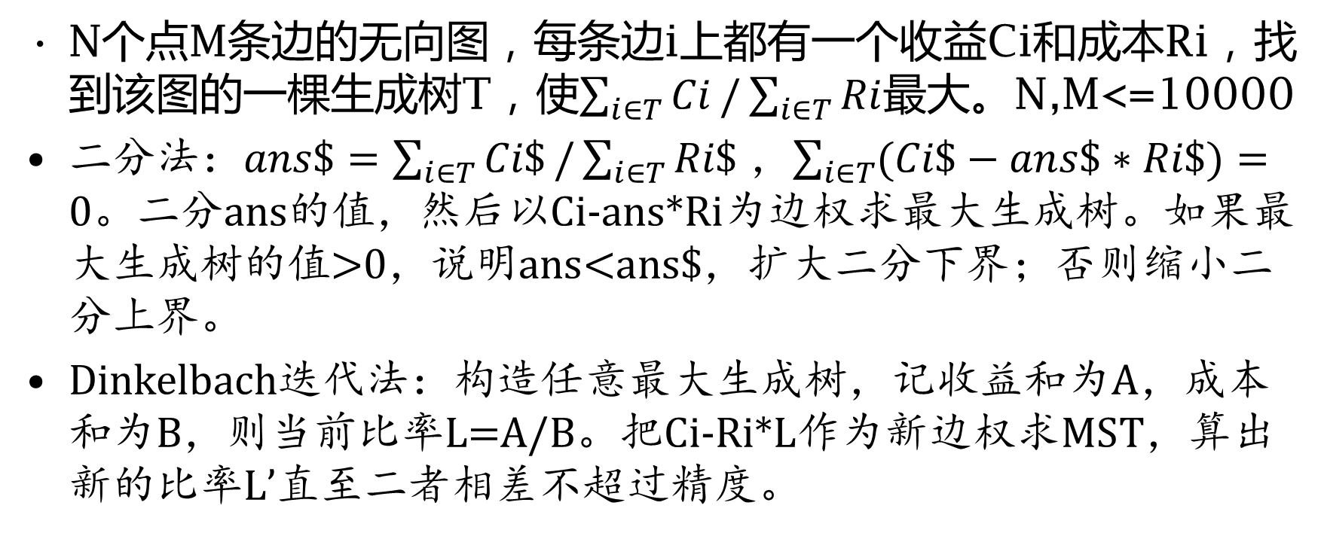
最优比率生成树
Graph Theory
图论
分数规划
N个点M条边的无向图，每条边i上都有一个收益Ci和成本Ri，找到该图的一棵生成树T，使$\sum_{i∈T}{Ci}/\sum_{i∈T}{Ri}$最大。N,M<=10000
二分法：$ans\$=\sum_{i∈T}{Ci\$}/\sum_{i∈T}{Ri\$}$ ，$\sum_{i∈T}{(Ci\$−ans\$∗Ri\$)}=0$。二分ans的值，然后以Ci-ans*Ri为边权求最大生成树。如果最大生成树的值>0，说明ans<ans$，扩大二分下界；否则缩小二分上界。
Dinkelbach迭代法：构造任意最大生成树，记收益和为A，成本和为B，则当前比率L=A/B。把Ci-Ri*L作为新边权求MST，算出新的比率L’直至二者相差不超过精度。

Slide 37
二分图常见模型
Graph Theory
图论
二分图
二分图判定
黑白染色，不含奇圈（点可以分成左右两部，每一部内没有边）
最大匹配
增广路算法（匈牙利算法）
最小点覆盖
最大独立集
最小路径覆盖
带权匹配
KM算法
二分图与网络流的联系

Slide 38
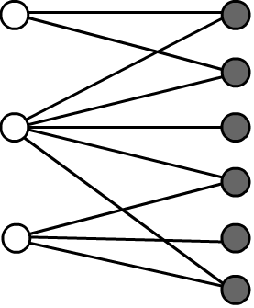
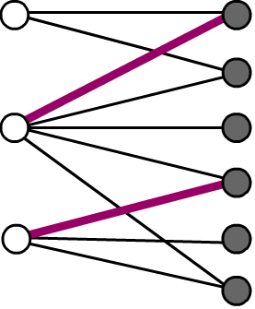
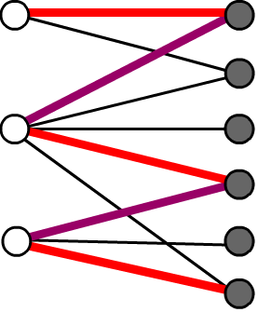
二分图最大匹配 maximum matching in bigraph
Graph Theory
图论
二分图
【任意两条边都没有公共端点】的边的集合称为图的匹配。
最大匹配就是包含边的个数最多的匹配。
设M是一个匹配，如果存在一条连接两个未匹配顶点的路径P，使得属于M的边和不属于M的边在P上交替出现，则称P是一条增广路（交错路）。

Slide 39

增广路的性质 augmenting path
Graph Theory
图论
二分图
路径的长度一定为奇数，第一条边和最后一条边一定不属于P
将P上所有的边关于M取反（匹配边与未匹配边互相交换），可以得到一个更大的匹配：
对于二分图最大匹配问题，M为图G的最大匹配当且仅当找不到M的增广路

Slide 40
增广路算法 augmenting path algorithm
Graph Theory
图论
二分图
整体思想：
将匹配边集M置为空
寻找一条增广路径P，P上的边取反得到一个更大的匹配M’
重复上一步直到找不到增广路径为止
本质：贪心
实现方法：搜索（递归）
时间复杂度：O(VE)

Slide 41
增广路算法 augmenting path algorithm
Graph Theory
图论
二分图
具体步骤：
依次考虑每个左部未匹配点，寻找一个右部点与之匹配。
一个右部点能与之匹配，需要满足以下两个条件之一：
1. 该点是未匹配点；
此时直接把两个点进行匹配。
2. 从与该节点匹配的左部点出发，可以找到另一个右部点与之匹配。
此时递归进入该左部点，为其寻找匹配的右部点。
利用访问标记避免重复搜索。

Slide 42
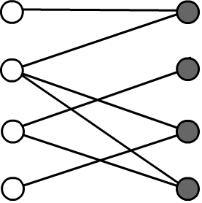
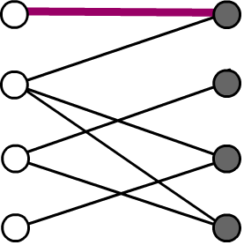
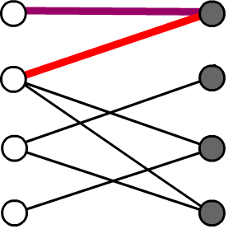
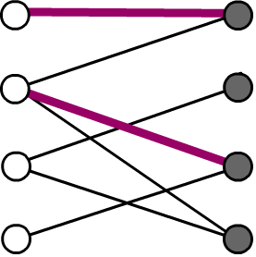
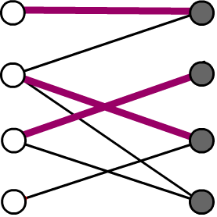
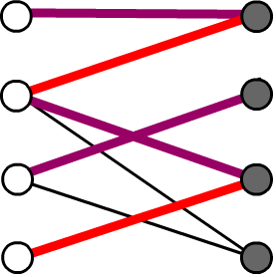
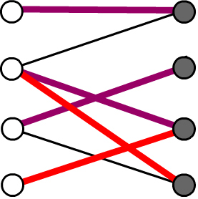
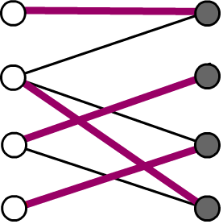
增广路算法演示 augmenting path algorithm
Graph Theory
图论
二分图

Slide 43
增广路算法 augmenting path algorithm
Graph Theory
图论
二分图
bool dfs(int x)
{
int i,y;
for(i=head[x]; i>0; i=next[i]) //考虑与x相连的每个点y=ver[i]
if(!visit[y=ver[i]]) //没有被搜索过
{
visit[y]=1;
if(!match[y] || dfs(match[y])) {match[y]=x; return true;}
}
return false;
}
for(int i=1;i<=n;i++)
{
memset(visit,0,sizeof(visit)); //清空访问标记
if(dfs(i)) ans++; //从左部点i出发寻找增广路
}

Slide 44
棋盘上的一些问题
Graph Theory
图论
二分图
棋盘覆盖
给定一个N行M列的棋盘，已知某些位置禁止放置，求能够放到棋盘上的1*2多米诺骨牌的最大个数？
棋盘黑白染色
相邻格子连边
1*2骨牌对应一条匹配边
車的放置
给定一个N*M的棋盘，有一些格子不能放置棋子，问棋盘上最多能放多少个車，使它们不能相互攻击。
每行每列只能放一个車——
所有行、所有列看做两组点
某个格子可以放車——
格子对应的行、列之间连边
放置的車不能互相攻击——
选择一组匹配

Slide 45
Place the Robots（ZOJ1654）
Graph Theory
图论
二分图
问题描述
有一个N*M(N,M<=50)的棋盘，棋盘的每一格是三种类型之一：空地、草地、墙。机器人只能放在空地上。在同一行或同一列的两个机器人，若它们之间没有墙，则它们可以互相攻击。问给定的棋盘，最多可以放置多少个机器人，使它们不能互相攻击。
Empty
Grass
Wall

Slide 46
Place the Robots（ZOJ1654）
Graph Theory
图论
二分图
把每一行、每一列被墙隔开，并且包含空地的连续区域称作“块”。
显然，在一个块之中，最多只能放一个机器人。把这些块编上号。
1
1
4
2
3
2
3
4
5

Slide 47
导弹防御塔（Tyvj1935）
Graph Theory
图论
二分图
问题描述
Freda Shi 的城堡遭受了M个入侵者的攻击！
Freda 控制着N座导弹防御塔，每座塔都有足够数量的导弹，但是每次只能发射一枚。每座塔每次发射前需要预热T1秒，发射后需要冷却T2秒。
给定塔和入侵者的坐标。导弹从塔发出直到击中目标所需的飞行时间=塔和入侵者之间的距离。
由于小伙伴 Rainbow Li 就要来拜访她的城堡，Freda 想用最少的时间击退所有的入侵者，请你告诉她一种攻击方案。

Slide 48
导弹防御塔（Tyvj1935）
Graph Theory
图论
二分图
最值不容易解决，转化为判定——
二分答案T，判定能否在T秒内击退所有入侵者。
寻找要素——二分图中的“1”。
每个入侵者被攻击1次后就会被击退。
每座塔可以发射很多次导弹，但是每枚导弹只能攻击1个入侵者。
拆点：若某座塔在T秒内可以发射X次导弹，就把这座塔拆成X个点。
入侵者、拆点后的导弹分别构成二分图中的左右两部。
寻找要素——二分图两部点之间的关系。
导弹A在S秒时发射，飞到入侵者B需V秒，若S+V<=T，A到B连边。
判定是否存在对所有入侵者的完备匹配。

Slide 49
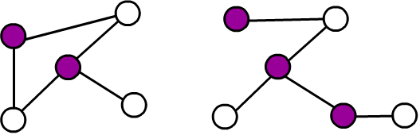
最小点覆盖 minimum vertex cover
Graph Theory
图论
二分图
DEFINITION：
A vertex cover of a graph is a set of vertices such that each edge of the graph is incident to at least one vertex of the set.
König定理：
二分图最小点覆盖集的大小 = 二分图最大匹配集的大小
Minimum Vertex Cover

Slide 50
最小点覆盖 minimum vertex cover
Graph Theory
图论
二分图
构造方法：
1. 求出最大匹配。
2. 从右部每个未匹配点出发寻找增广路(一定失败)，标记访问过的节点。
3. 取左部标记点、右部未标记点，构成一组最小覆盖。
König定理（最小点覆盖=最大匹配）证明：
经过上述构造方法后
右部未匹配点一定是标记点——因为它们是出发点
左部未匹配点一定是未标记点——如果被标记(访问)则找到了增广路，矛盾

Slide 51
最小点覆盖 minimum vertex cover
Graph Theory
图论
二分图
一对匹配点都被标记或者都未标记——因为左部匹配点只能通过右部到达
取左部标记点、右部未标记点，恰好使得每对匹配点被取走一个
So, 数值上的相等性得证
匹配边一定被覆盖——每对匹配点取走一个
不存在连接两个未匹配点的边——否则出现仅包含1条边的增广路，矛盾
连接左部匹配点和右部未匹配点的边——后者是出发点，前者一定被标记
连接左部未匹配点和右部匹配点的边——后者未被标记，否则存在增广路
So, 所有边都被覆盖，合法性得证

Slide 52
Machine Schedule（Poj1325）
Graph Theory
图论
二分图
问题描述
有两台机器A,B及N个任务。每台机器有M种不同的模式。M,N <= 100
对每个任务i给定a[i]和b[i]，表示如果该任务在A上执行，需要设置模式为a[i]，如果在B上执行，需要模式为b[i]。
任务可以以任意顺序被执行。但每台机器转换一次模式就要重启一次。要求合理分配任务并合理安排顺序，使得机器重启次数最少。
左部点是机器A上的模式，右部点是机器B上的模式；
对于每个任务在a[i]和b[i]之间连边，答案就是最小覆盖。

Slide 53
Muddy Fields（POJ2226）
Graph Theory
图论
二分图
问题描述
在一块N*M的矩形地面上，有一些格子是泥泞的。
用一些宽为1的木板把泥地盖住，并且不能盖住好地，木板可以重叠。
问最少需要多少木板？ N,M<=50。
不能盖住好地，那么宽为1的木板只能放在行、列泥泞块里。
每个泥格子都要被盖住，选择一个块可以盖住一些泥格子。
行、列泥泞块对应左、右部中的点，泥格子对应边。
答案=二分图最小点覆盖。

Slide 54
最大独立集问题 maximum independent set
Graph Theory
图论
二分图
任意两点在图中都没有边相连的点集称为图的独立集。
定理：二分图最大独立集 = 图的点数 – 二分图最大匹配
证明：选出最多的点构成独立集
⬄ 在图中去掉最少的点，使剩下的点之间没有边。
⬄ 用最少的点覆盖所有的边，去掉的是最小覆盖。

Slide 55
骑士放置
Graph Theory
图论
二分图
问题描述
给定一个N*M的棋盘，有一些格子不能放棋子。问棋盘上最多能放多少个不能互相攻击的骑士（马）。
对棋盘黑白染色，黑、白色的点分别属于左、右部。
可以攻击到的两个格子之间连边。
马沿日字形攻击，所以肯定是在不同颜色的点之间连边。
不能互相攻击，就是寻找一个最大独立集。

Slide 56
最小路径覆盖问题 minimum path cover
Graph Theory
图论
二分图
最小路径覆盖：用尽量少的不相交简单路径覆盖有向无环图的所有顶点。
把原图中的每个点拆成二分图中左、右两个点；
对于每条有向边(u,v)，从u的左部点（成为出点）向v的右部点（称为入点）连一条有向边。
最小路径覆盖数 = 原有向图节点数 – 新二分图最大匹配数。

Slide 57
最小路径覆盖问题 minimum path cover
Graph Theory
图论
二分图
不相交的最小路径覆盖 ➔ 每个点的入度、出度均不超过1
拆点转化 ➔ 二分图每个点连接的边不超过1条 ➔ 一个匹配
有向图路径上的每条边 对应 二分图匹配中的一条匹配边
有向图路径上每条边的出点 对应 二分图匹配边的左部点
每条路径的最后一个点没有对应
最小路径覆盖的路径数 = 最少未匹配的点数 = 原图节点数 – 二分图最大匹配数。

Slide 58
Air Raid（POJ1622）
Graph Theory
图论
二分图
问题描述
N个城市M条道路形成有向无环图。
现在要求派一些伞兵空降在某些城市，然后这些伞兵可以沿着道路访问到其他城市，但是不能有两个或两个以上伞兵访问同一个城市。
问最少需要多少个伞兵。N<=120。
好吧，这是最小路径覆盖的裸题 > _ <
But 如果“可以有两个或两个以上的伞兵访问同一个城市”呢？

Slide 59
Treasure Exploration（POJ2594）
Graph Theory
图论
二分图
问题描述
上一题的基础上，可以有两个或两个以上的伞兵访问同一个城市。
考虑一个交叉的路径：u-v-w和x-v-y，这里v被两条路径重复覆盖了。
如果添加一条边x-y，那么相当于u-v-w和x-y的不可重叠的最小路径覆盖。
进一步在所有能间接到达的点之间加一条直接相连的边。
这是传递闭包问题——可以用Floyd解决。
可重叠的最小路径覆盖 = Floyd传递闭包 + 不可重叠的最小路径覆盖

Slide 60
二分图问题总结
Graph Theory
图论
二分图
二分图最大匹配（匈牙利算法）
二分图最小点覆盖 = 最大匹配
二分图最大独立集 = 总点数 – 最小点覆盖数
有向无环图最小路径覆盖 = 原图点数 – 拆点后二分图最大匹配数

Slide 61
Peking University
图论 · Graph Theory
谢谢大家
lydrainbowcat@pku.edu.cn
北京大学 李煜东

